Slide 1
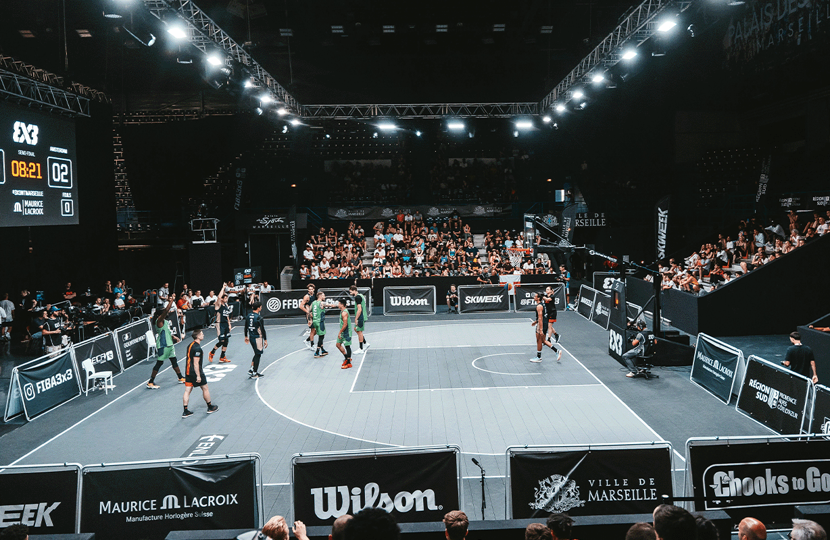
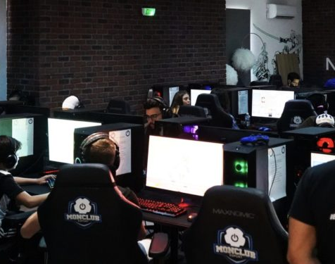
SAÉ 4.01 : Participer, dans le respect des contraintes réglementaires et dans une démarche de gouvernance durable à la création ou au développement d’une organisation

Slide 2
Programme
Développement d’une organisation / Gouvernance Durable : Oreca / Sodexo / MCES : Lionel Maltese 5 séances * 2H
Délivrable consulting MCES (ou ORECA) : Jean-Bressac 5 séances * 2H
Business Game 3-4 jours : Philippe Haumonte/Emmanuelle Thevenin/Pascale Danti

Slide 3
Evaluations
Challenge Oreca Diversification / Developpement Durable [Lionel Maltese] par groupe 25 %
Délivrables consulting (oral + écrit) [Jean-Bressac + Lionel Maltese] : 25 %
Business Game : 50 %

